Slide 1
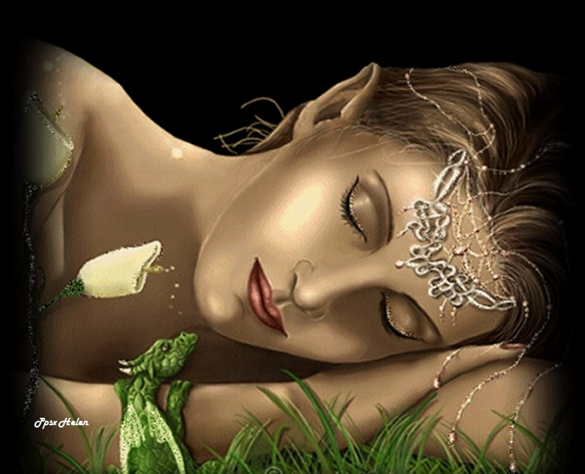
MIENTRAS
DORMIAS
Automatico

Slide 2
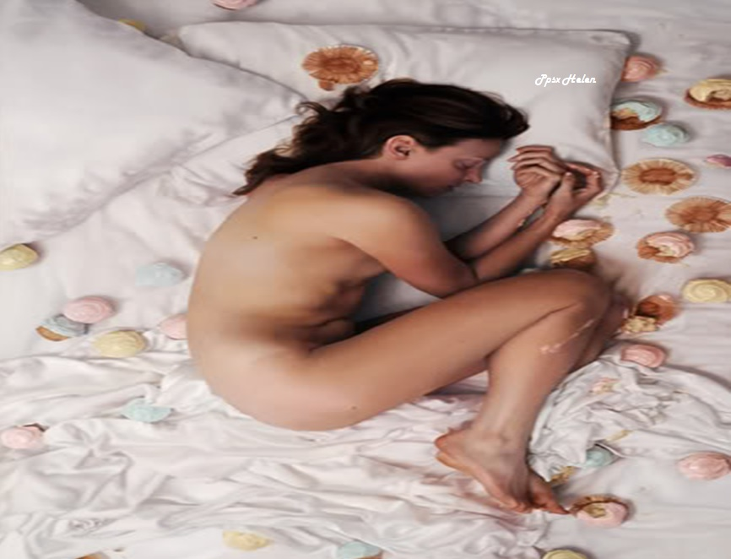
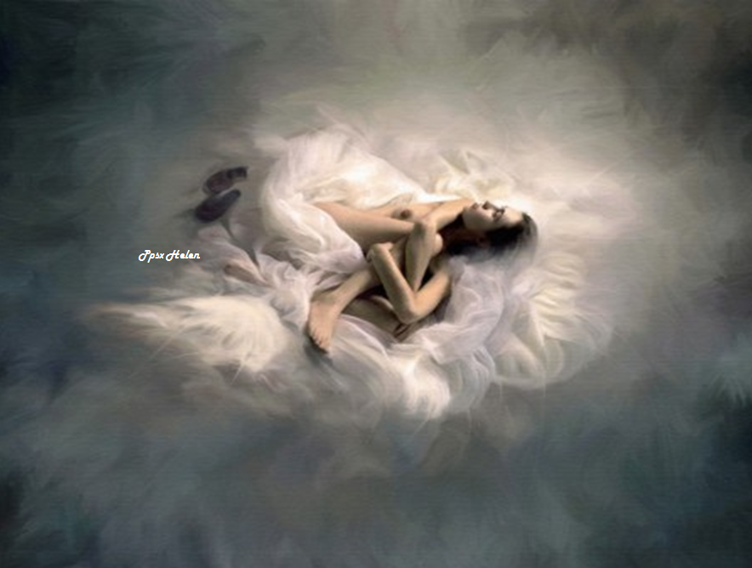
Mientras dormías, bella, sonriente, tranquila.
Suspiraste, te miré.

Slide 3
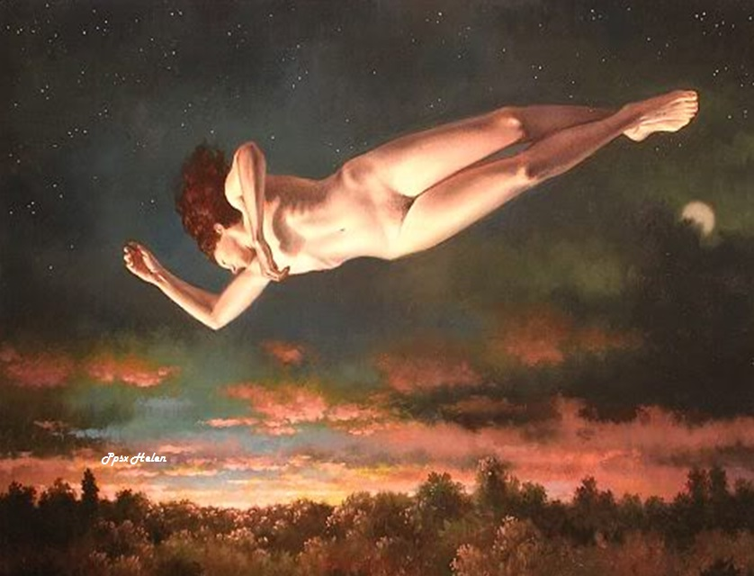
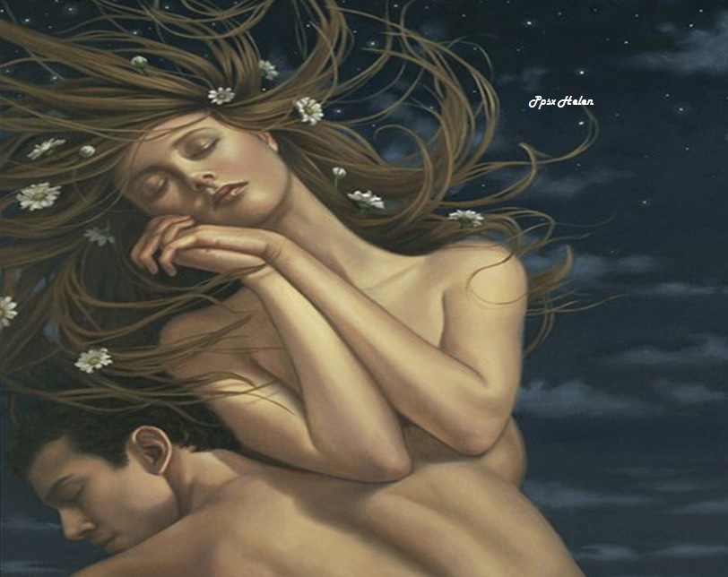
Si supieras, me estoy enamorando.

Slide 4
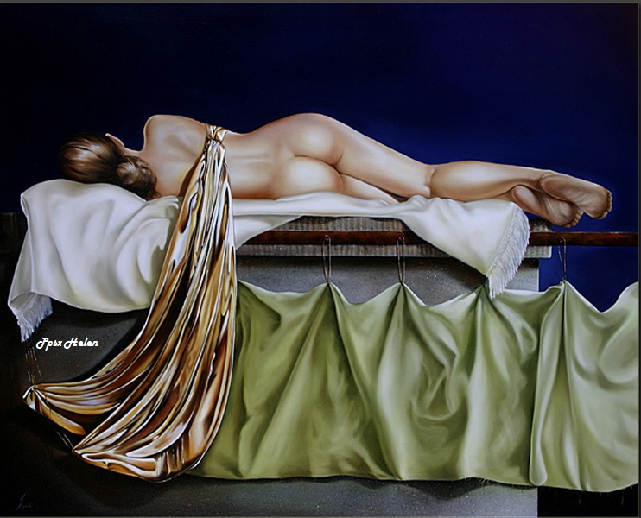
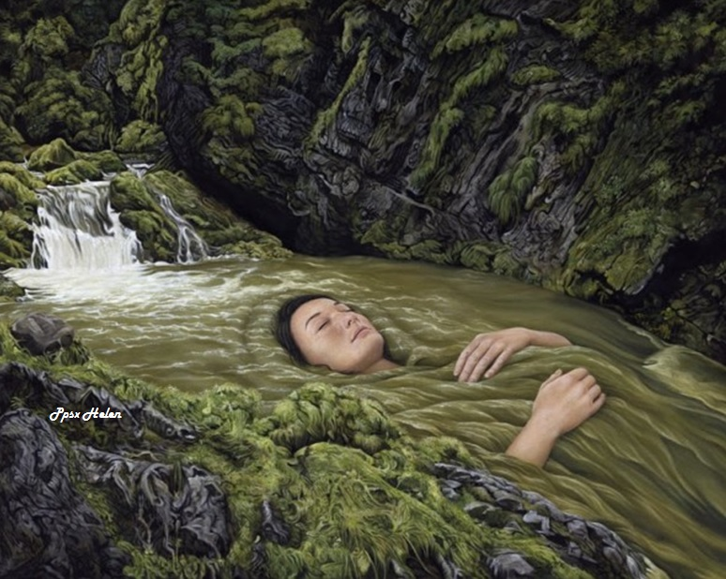
Ppsx Helen
Tu delicado cabello, sobre tu blanca piel;
quiero acariciar.

Slide 5
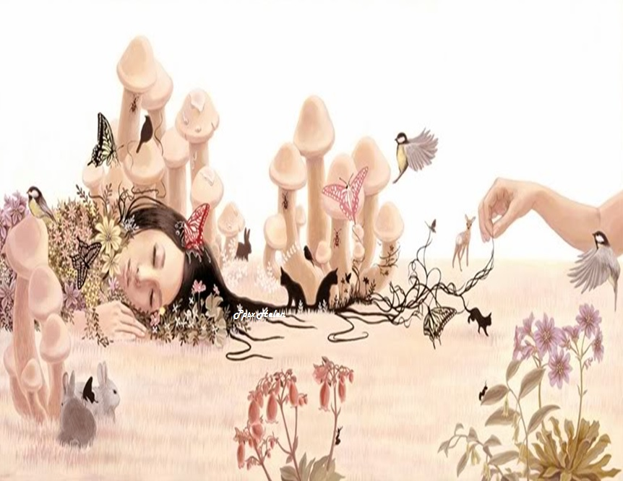
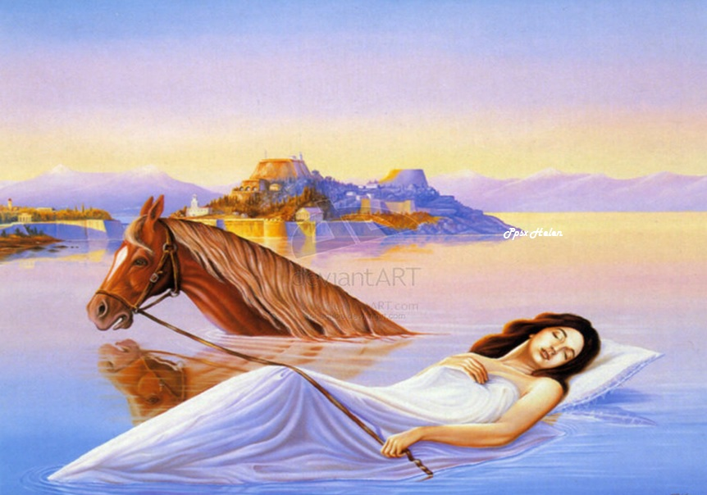
Te mueves, te miro, me sonrojo

Slide 6
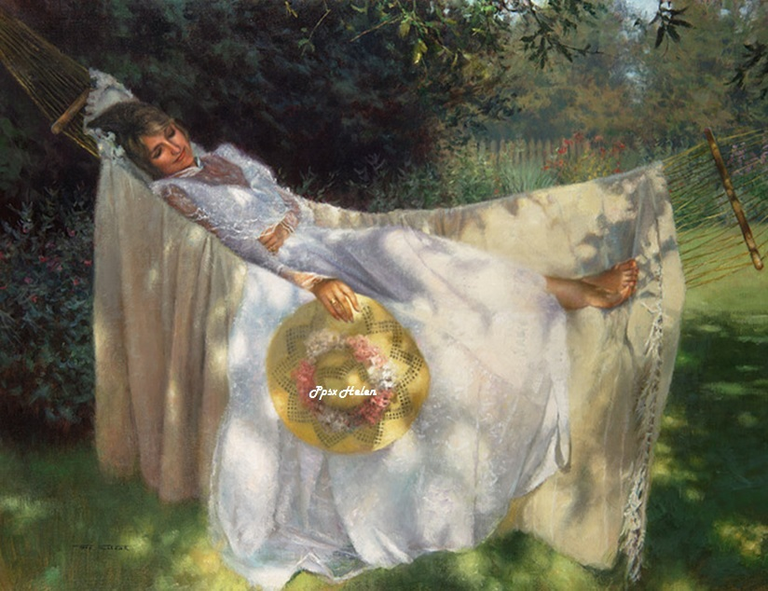
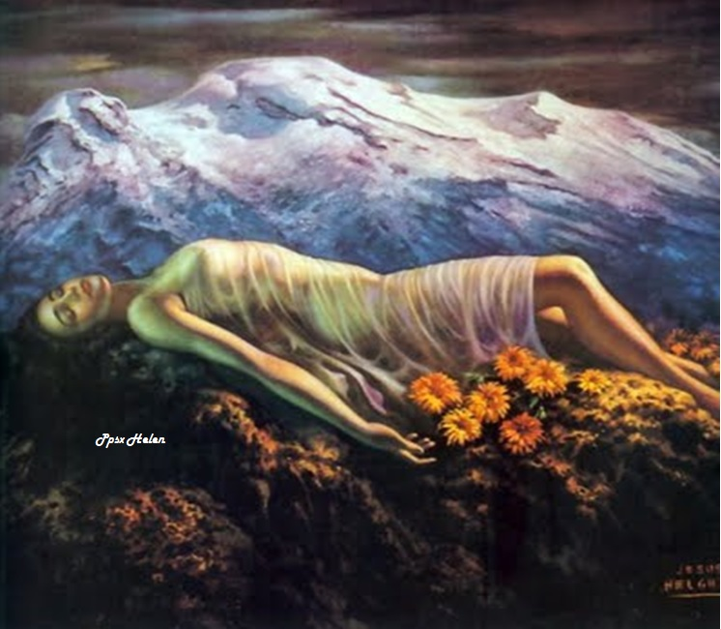
Delicado pétalo de flor.
Tus labios con mis labios quisiera rozar.
Y tu aliento almizclado poder aspirar

Slide 7
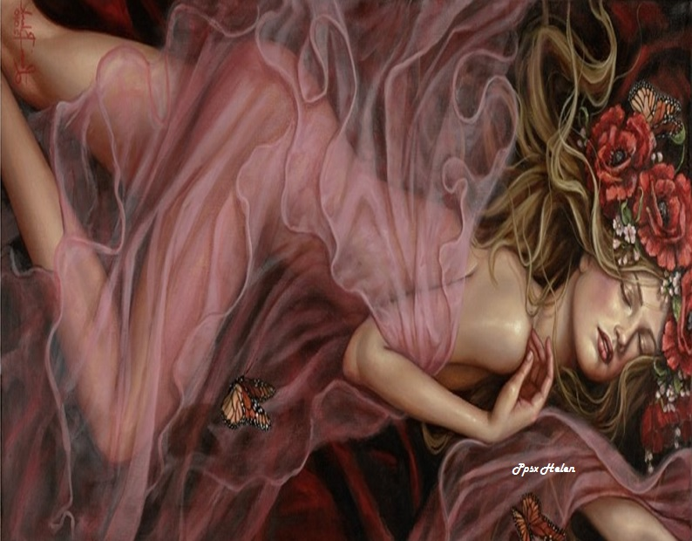
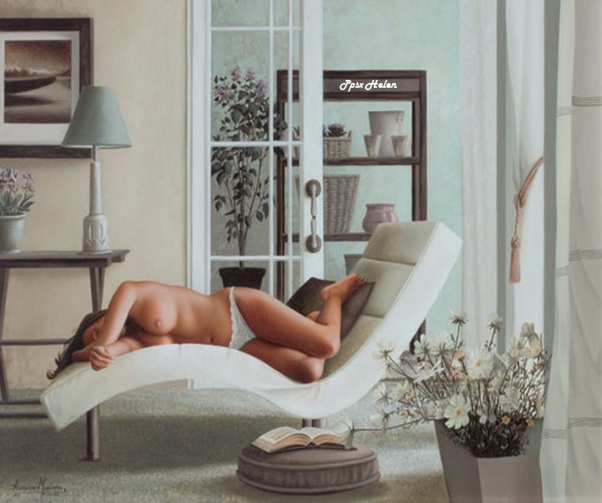
Delicado botón de rosa.
Muero por decirte al oido,
que eres la más hermosa.

Slide 8
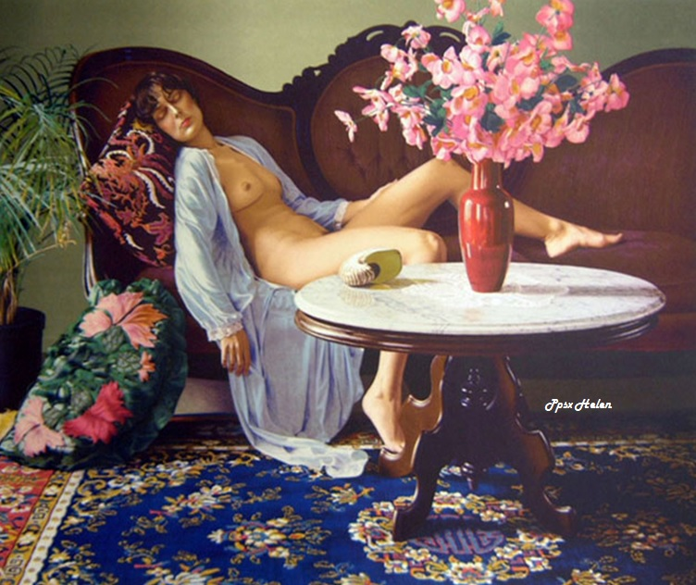
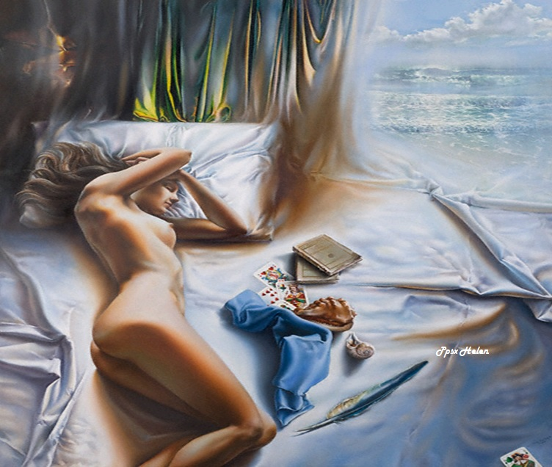
Que me enamorabas.
Mientras dormías.

Slide 9
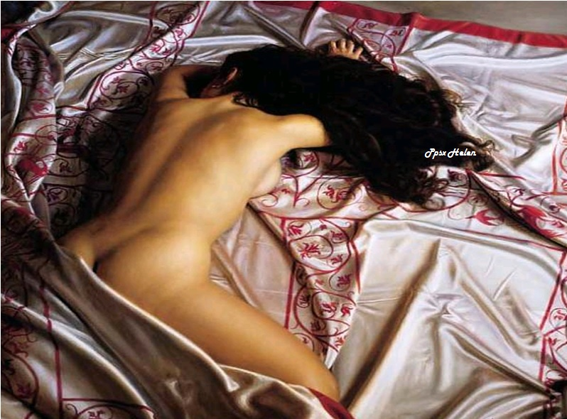
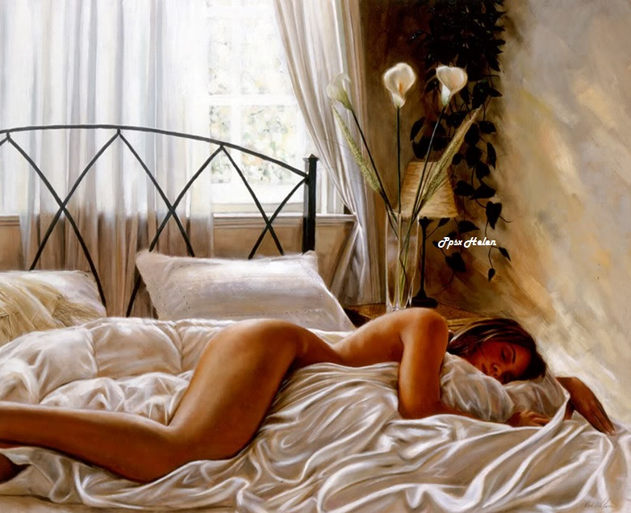
Despierta, tiemblo al mirarte;
dormida, me atrevo a verte.

Slide 10
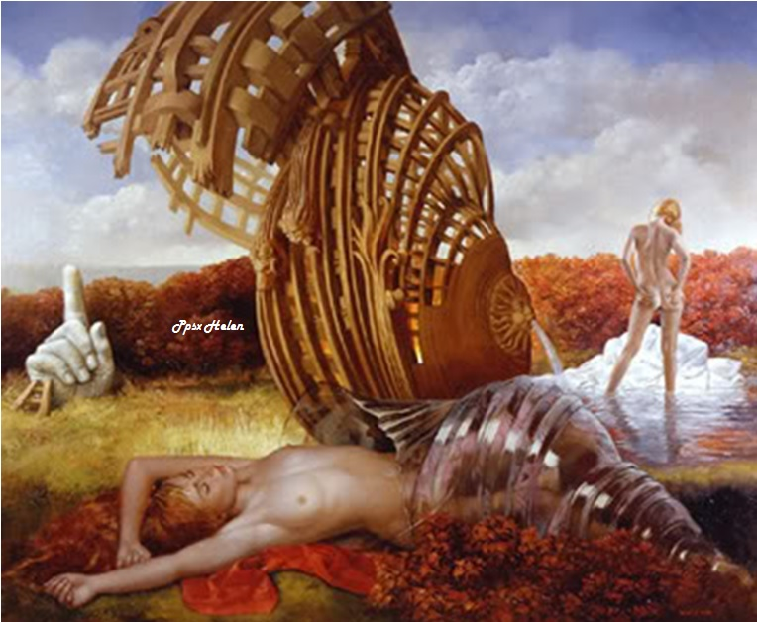
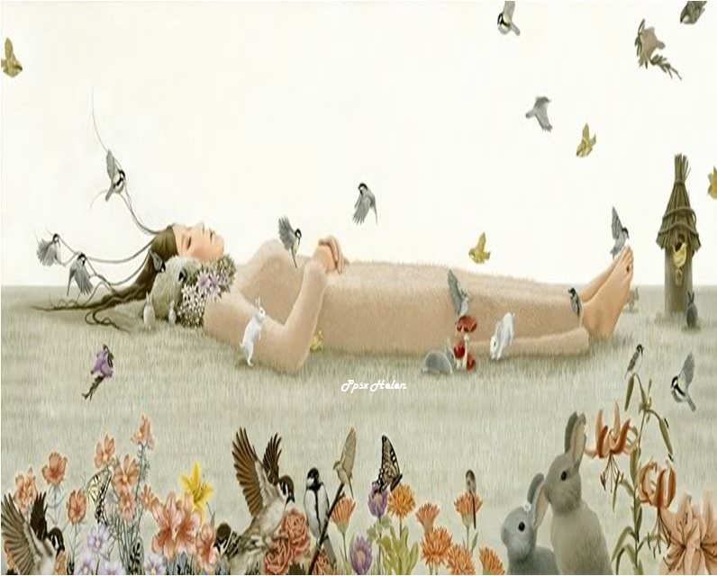
Por eso, alma de mi alma,
yo velo mientras tú duermes.

Slide 11
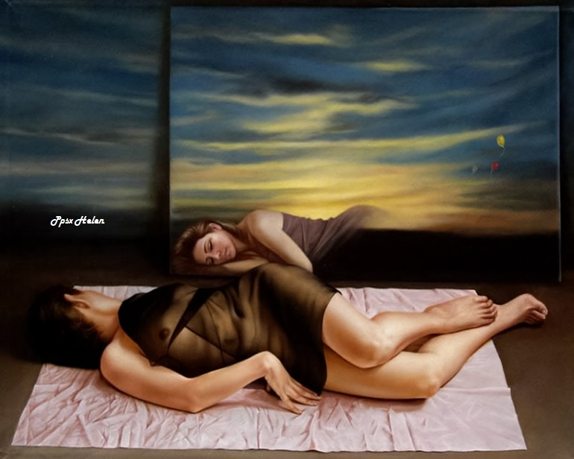
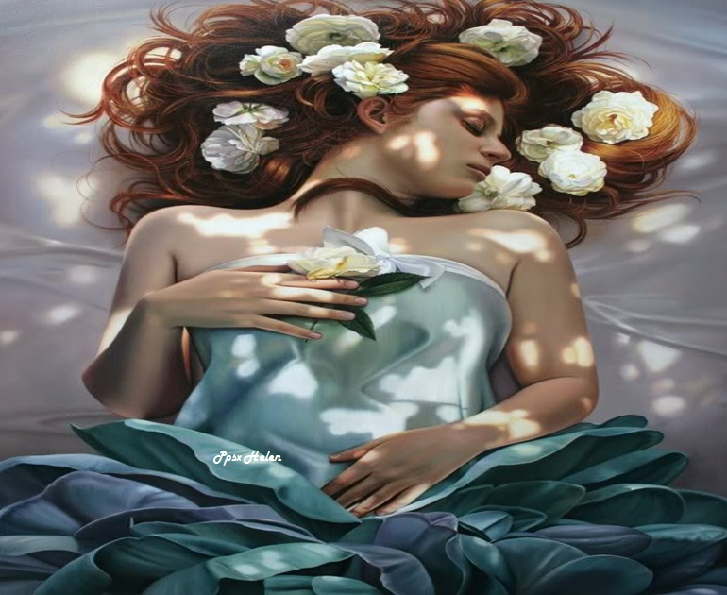
Despierta ríes, y al reír tus labios
inquietos me parecen relámpagos de grana que serpean sobre un cielo de nieve.

Slide 12
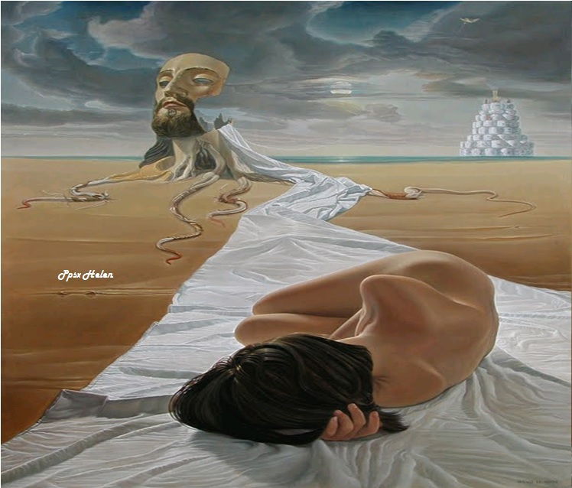
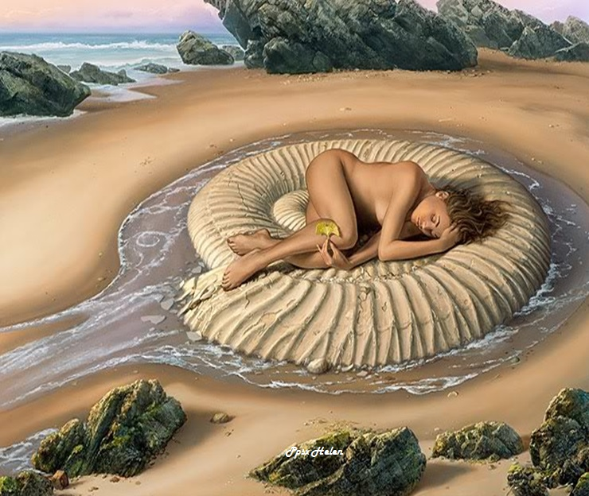
Dormida, los extremos de tu boca
pliega sonrisa leve, suave como el rastro
luminoso que deja un sol que muere.

Slide 13
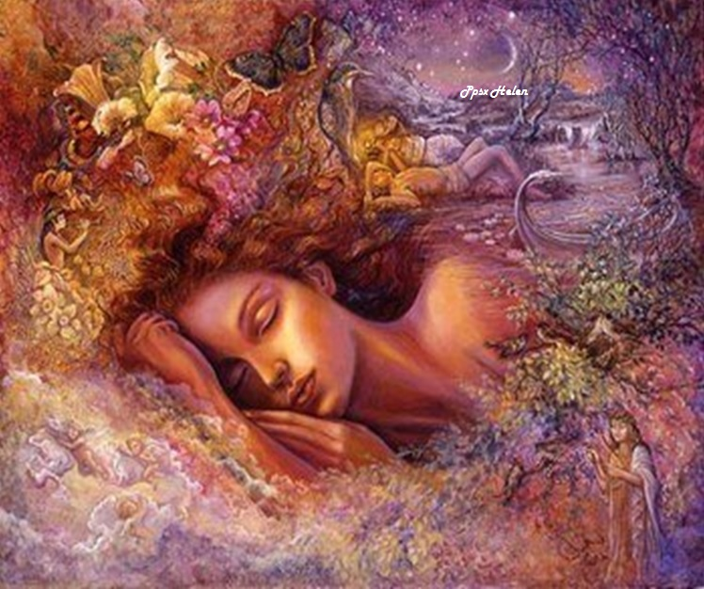
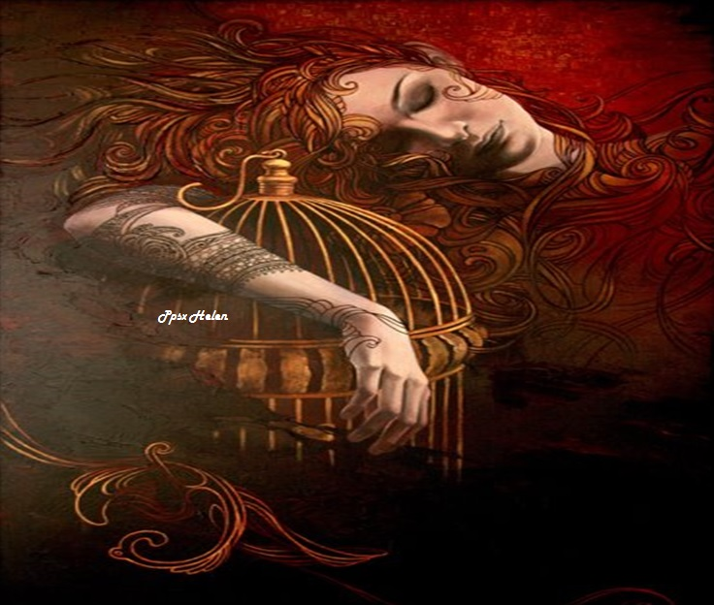
—¡DUERME!

Slide 14
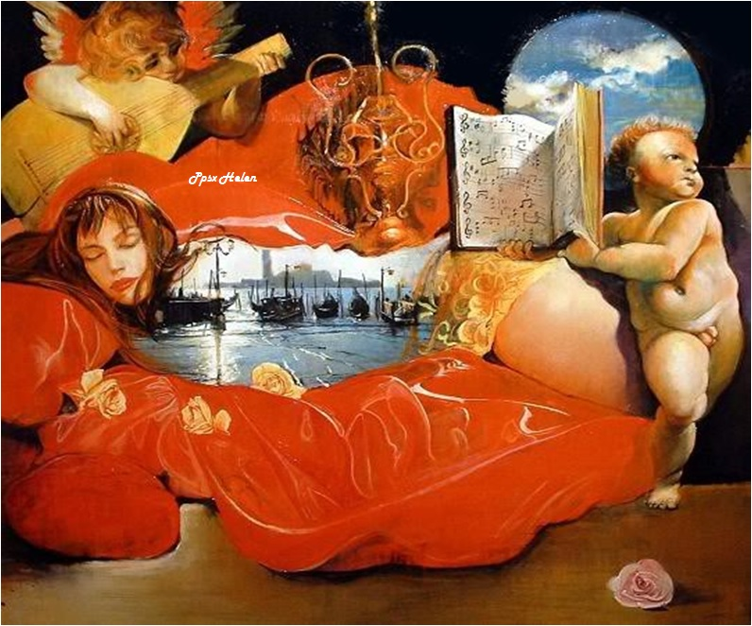
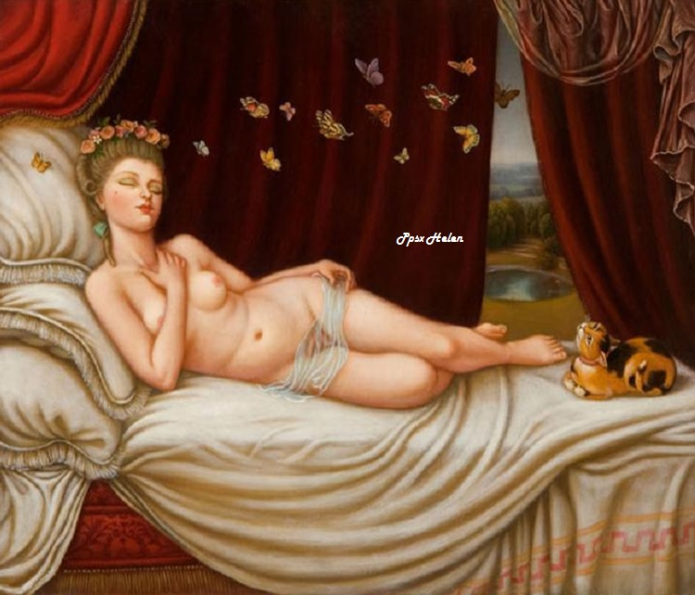
Despierta miras, y al mirar tus ojos
húmedos resplandecen, como la onda azul
en cuya cresta chispeando el sol hiere.

Slide 15
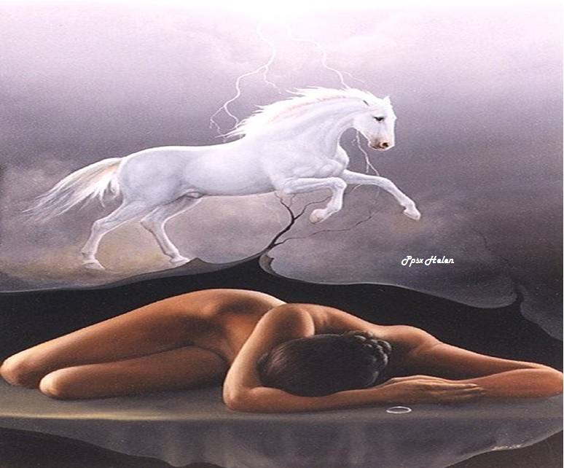
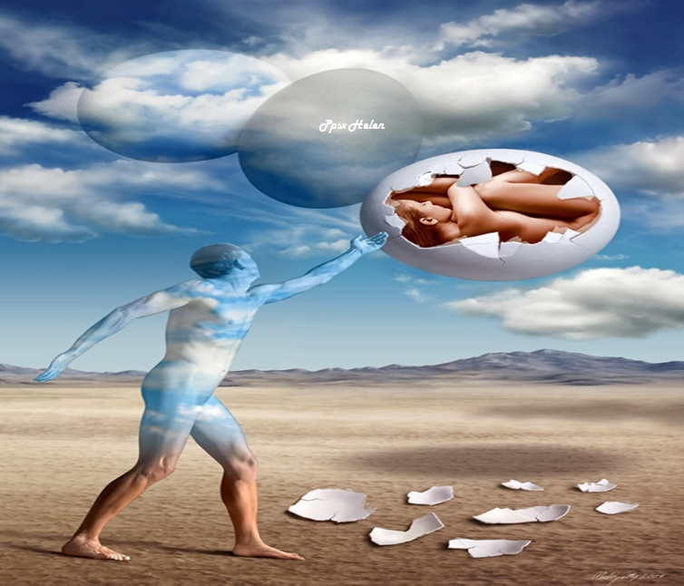
Al través de tus párpados, dormida,
tranquilo fulgor vierten,
cual derrama de luz templado rayo
lámpara transparente.

Slide 16
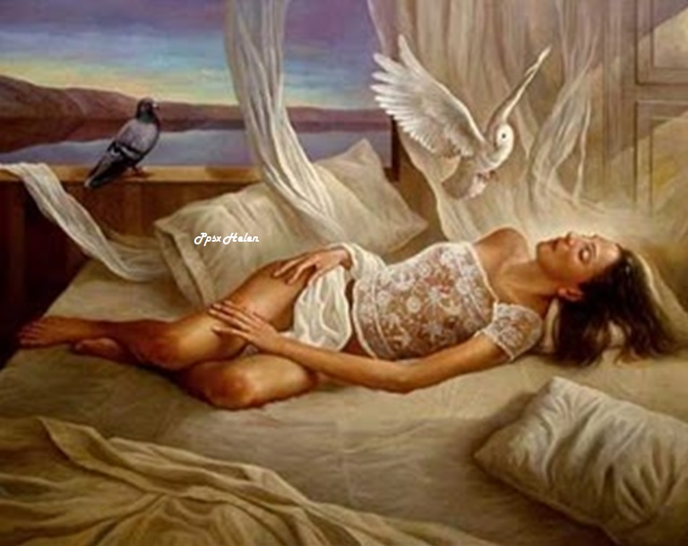
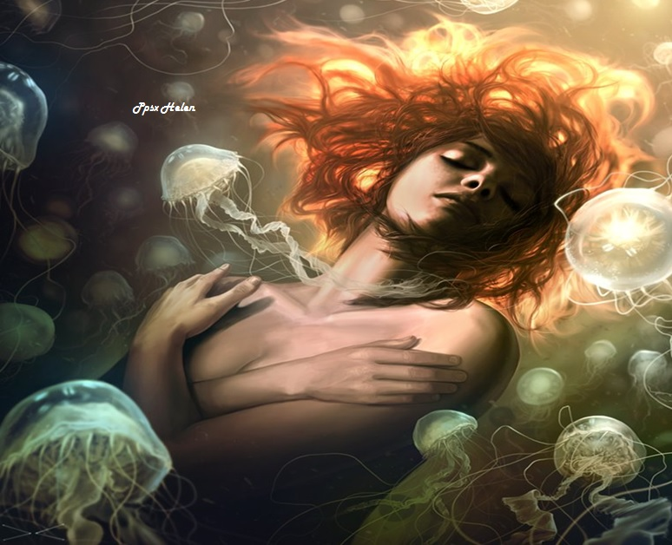
—¡DUERME!

Slide 17
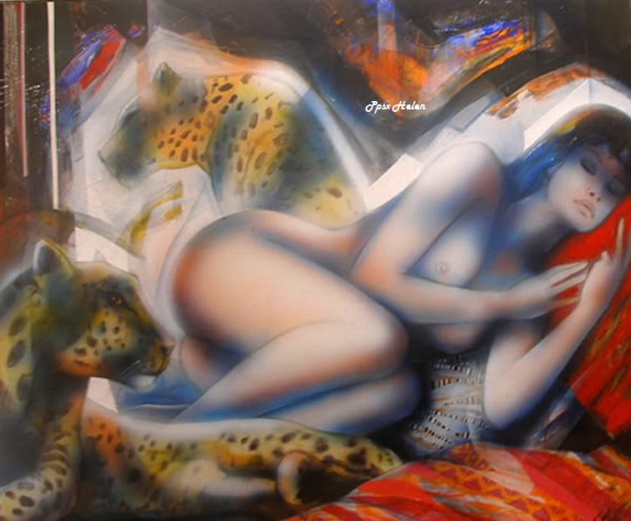
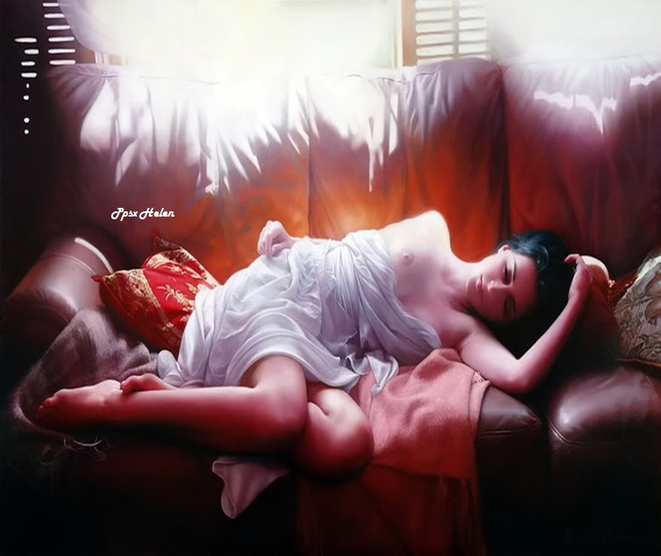
Despierta hablas, y al hablar, vibrantes
tus palabras parecen
lluvia de perlas que en dorada copa
se derrama a torrentes.

Slide 18
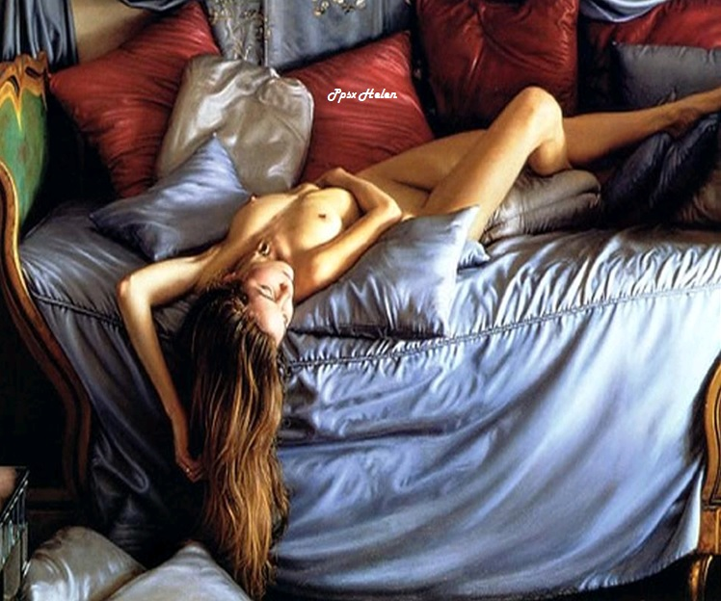
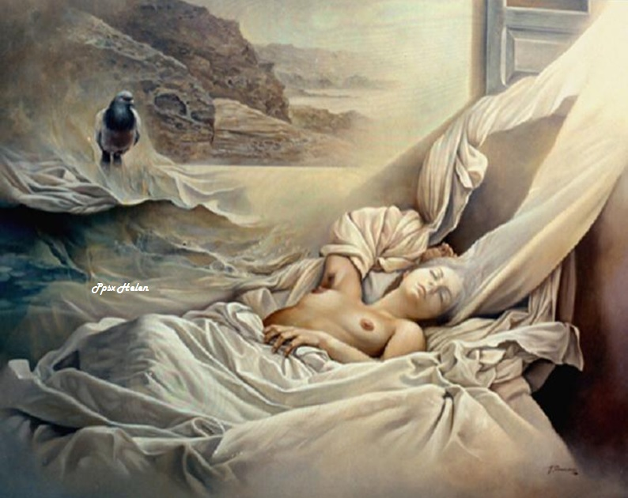
Dormida, en el murmullo de tu aliento
acompasado y tenue,
escucho yo un poema que mi alma
enamorada entiende.

Slide 19
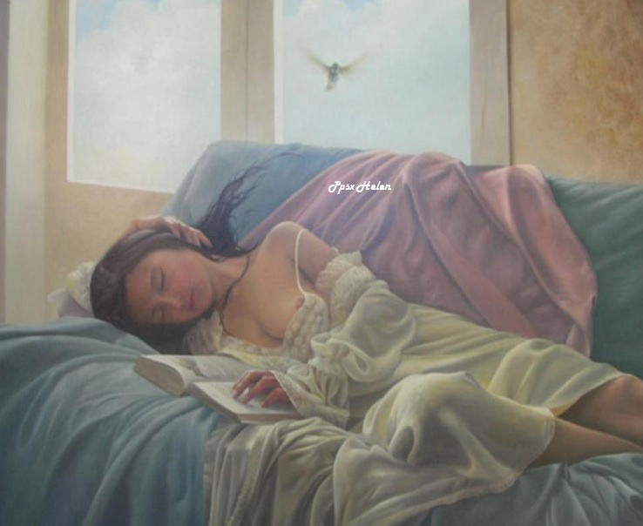
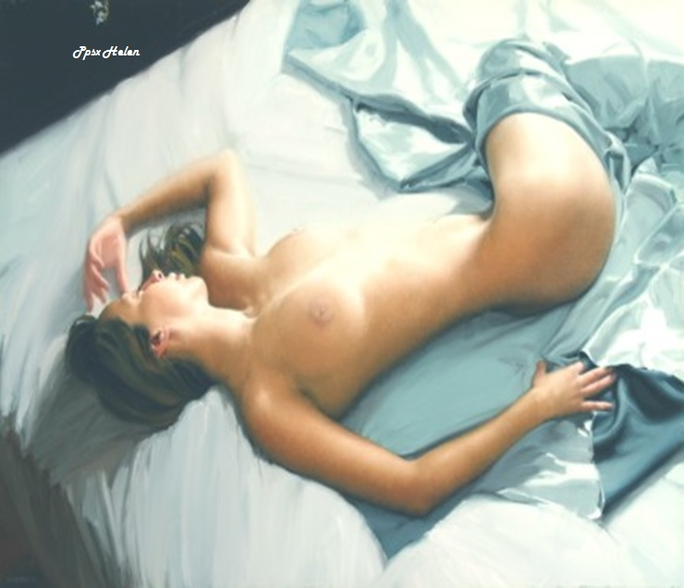
—¡DUERME!

Slide 20
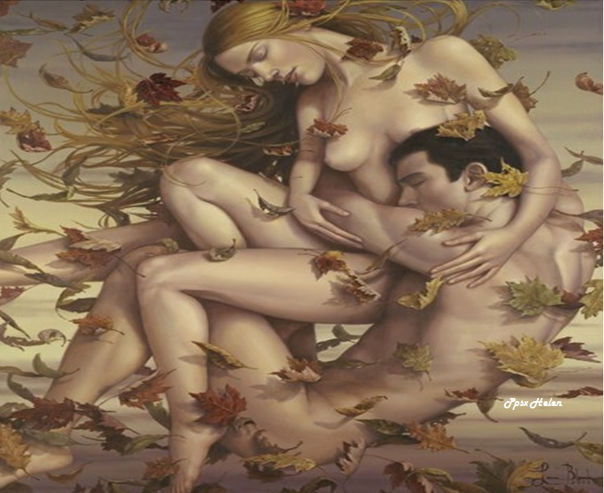
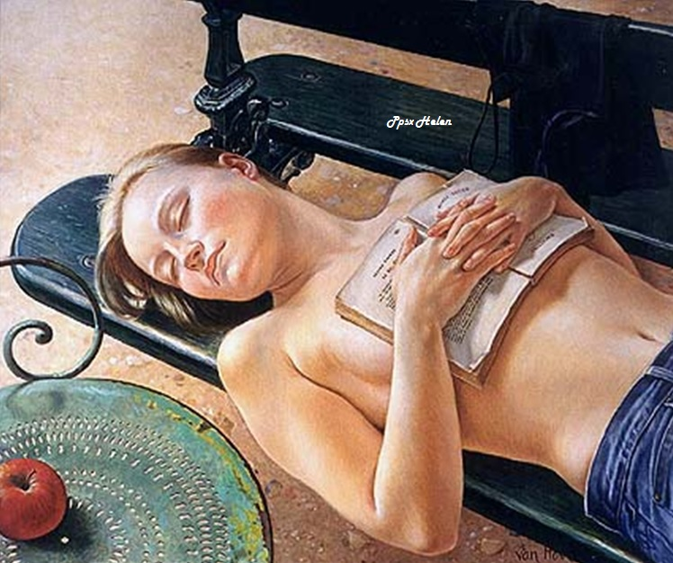
Sobre el corazón la mano
me he puesto por que no suene
su latido y de la noche
turbe la calma solemne.

Slide 21
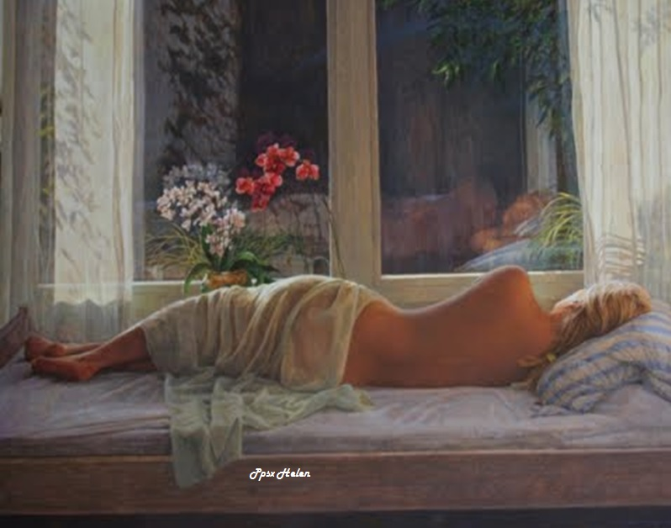
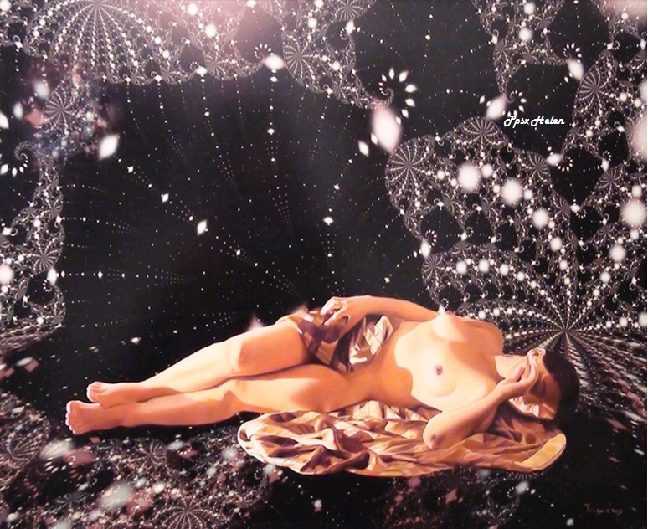
De tu balcón las persianas
cerré ya por que no entre
el resplandor enojoso
de la aurora y te despierte.

Slide 22
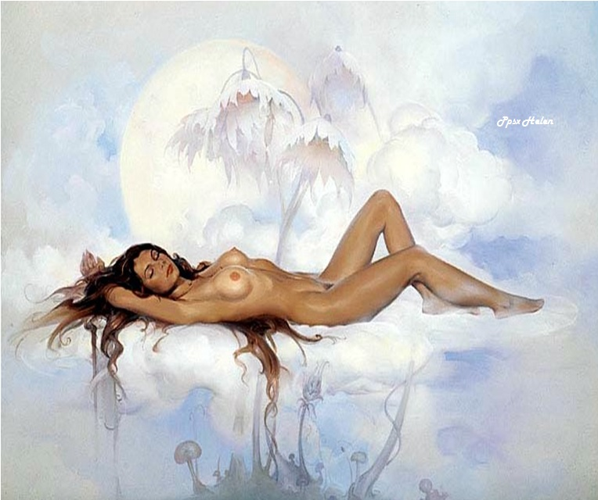
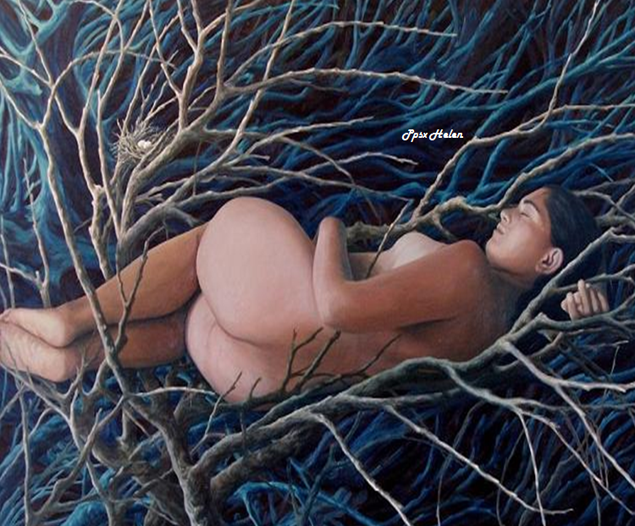
.
—¡DUERME!

Slide 23
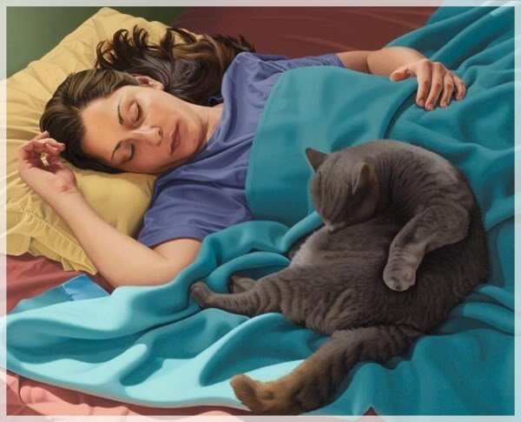


Ppsx Helen

Slide 24



Accede a la sección que desees desde aquí:
Propia Creación
De la Red
Dedicatorias | Fechas Especiales | Graciosos
Historia y Arte | Lugares | Musicales
Naturaleza y Ciencias | Política | Reflexión
Religiosos | Románticos | Salud
Dedicatorias | Fechas Especiales | Graciosos
Historia y Arte | Lugares | Musicales
Naturaleza y Ciencias | Política | Reflexión
Religiosos | Románticos | Salud
Si deseas recibir pps periódicamente en tu correo electrónico subscríbete aquí:

